Slide 1
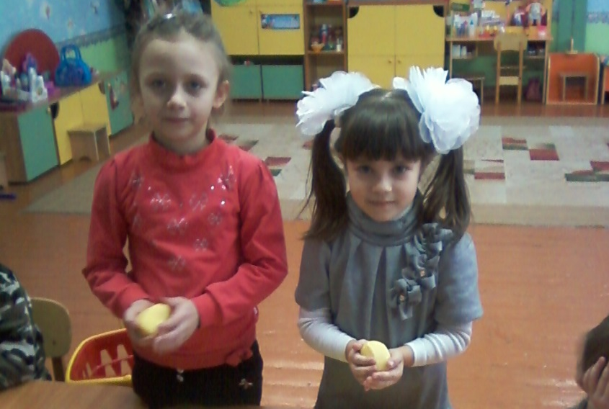
«Картошка- «второй» хлеб»(часть2)

Slide 2
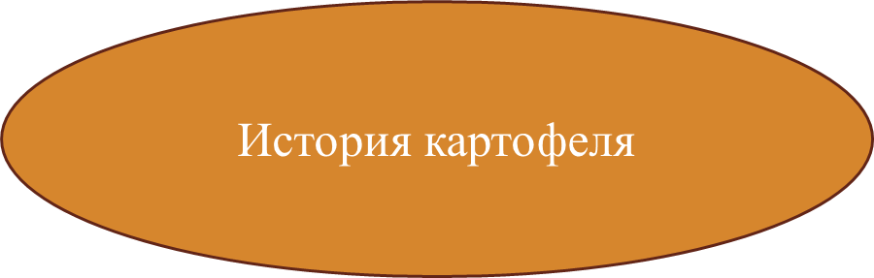
Родом это растение из Южной Америки. Там картошку употребляли в пищу много тысяч лет подряд.
А вот в Европе картофель стал известен только в 16 веке, когда испанцы привезли его из-за океана.
В начали картофель высаживали в садах, потому что он был незнаком им.
Самое неожиданное применение картофелю придумали во Франции – его использовали как украшение.
В Росси картофель тоже не сразу пришёлся по вкусу. Попал он к нам в 17 веке. Царь Пётр 1 ,путешествовал по Голландии и прислал мешок картофель в Россию. И велел начать разводить картофель, но крестьяне царский указ выполнять не хотели. Они не знали, что делать с ним, как его сажать, как за ним ухаживать.
Новое растение вызывало много вопросов.

Slide 3
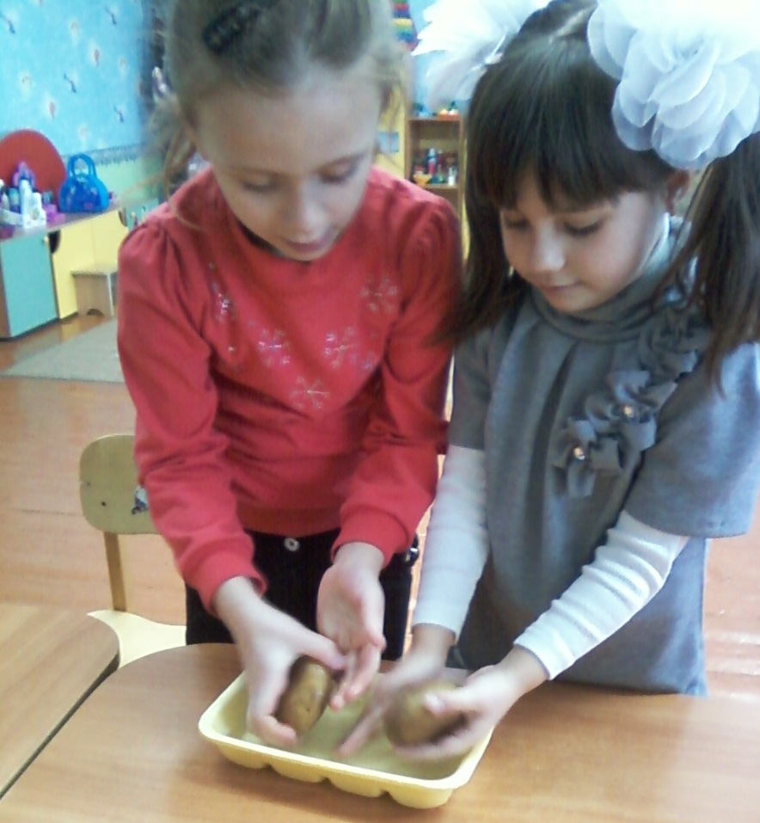
1. Подготовка картофеля
Эксперимент
Нам стало очень интересно из чего состоит картофель? И тогда мы в группе провели эксперимент.

Slide 4
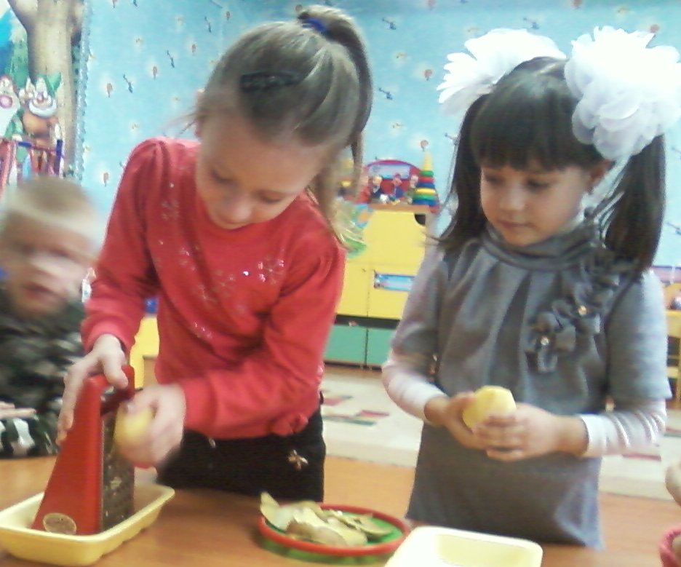
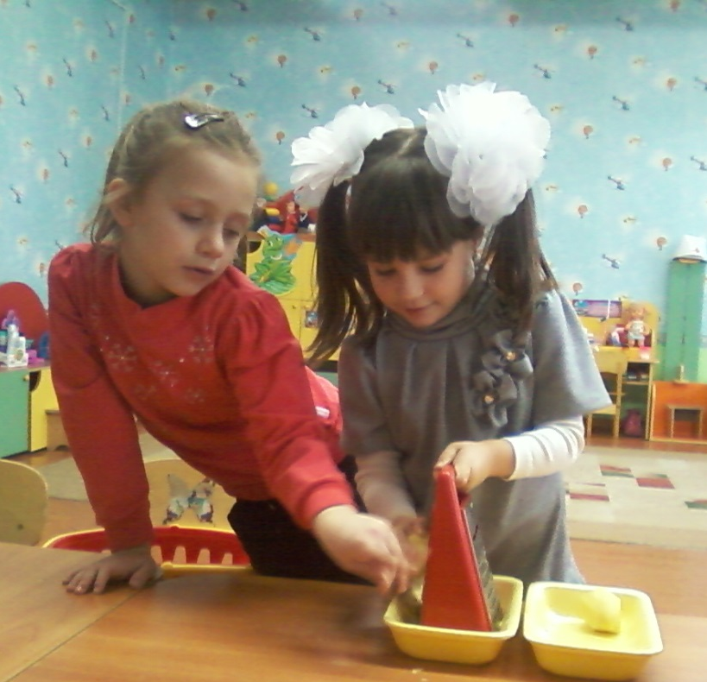
2.Измельчение
Сырой, очищенный картофель натерли на терке

Slide 5
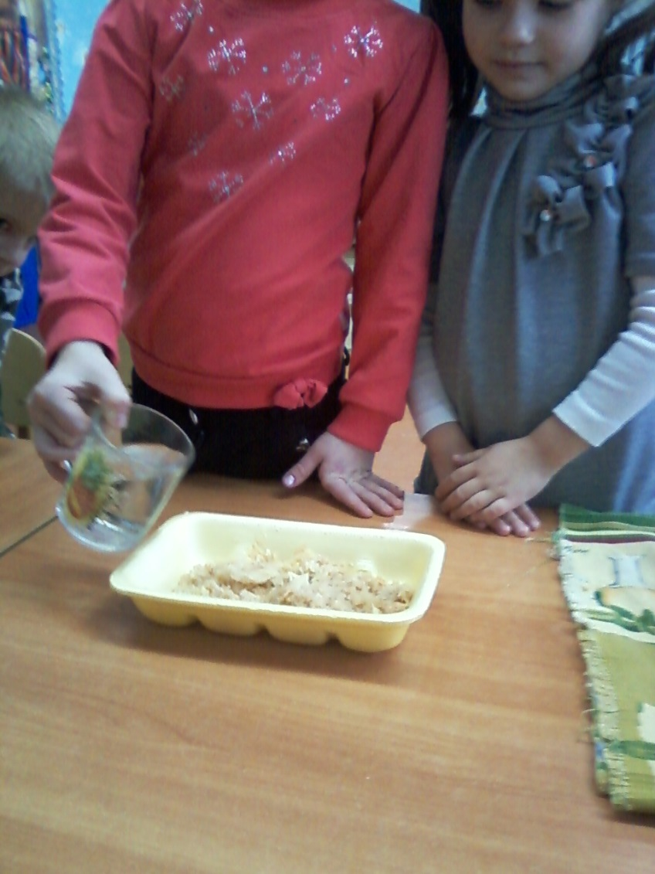
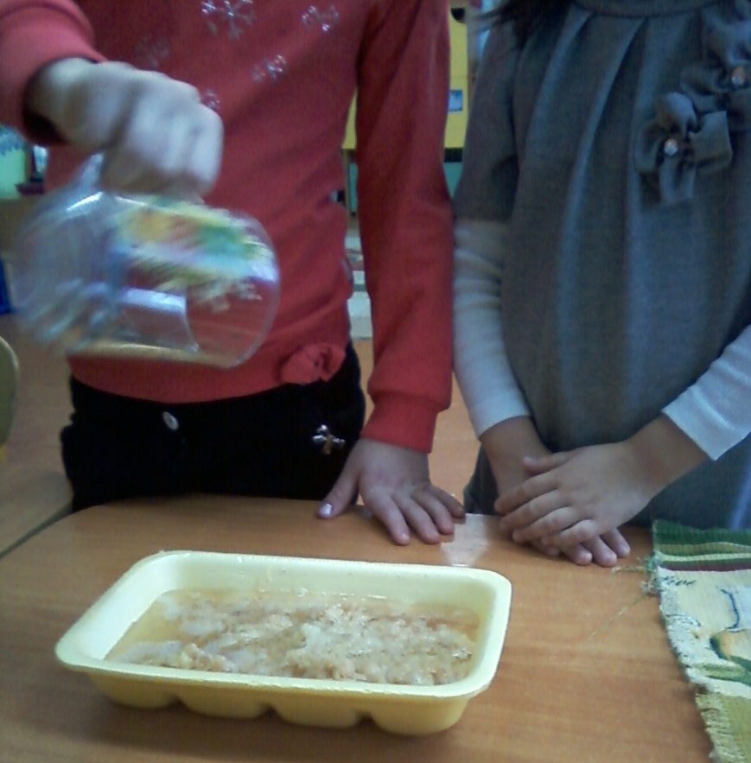
3.Добавление воды
смешали с водой, дали отстоятся

Slide 6
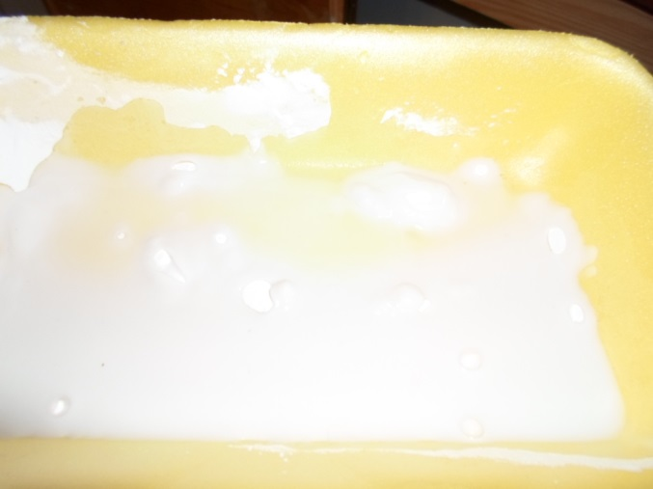
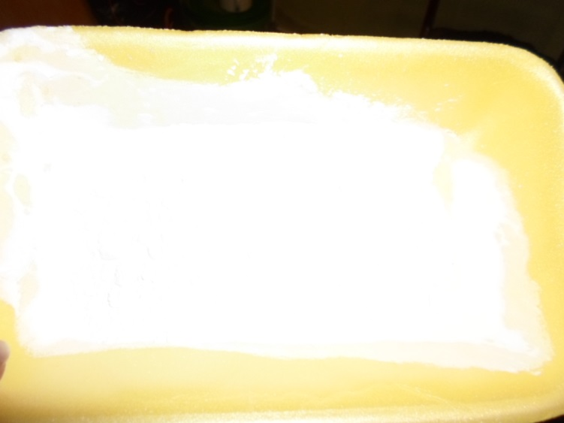
4.Влажный крахмал
На дне образовался слой белого вещества.
Это крахмал. Если это вещество высушить, то оно будет белое, как мука.

Slide 7

5.Полученный результат

Slide 8
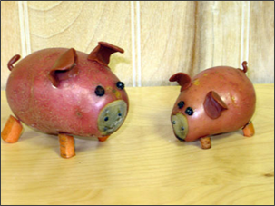
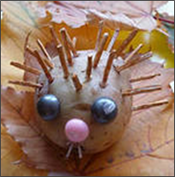
Поделки из картошки

Slide 9
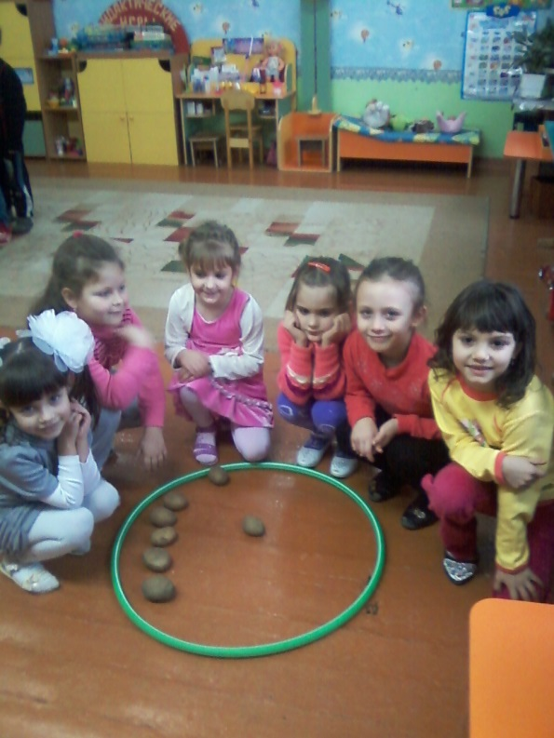
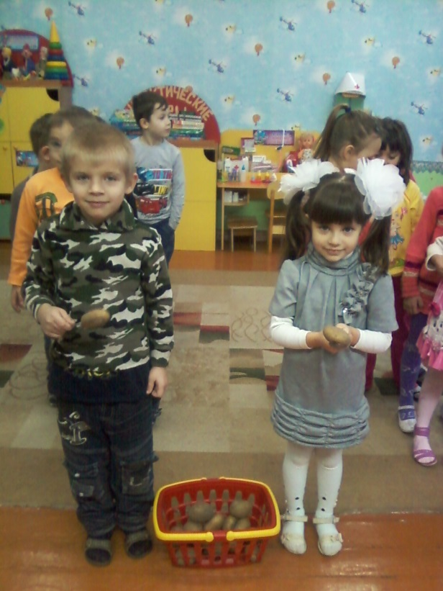
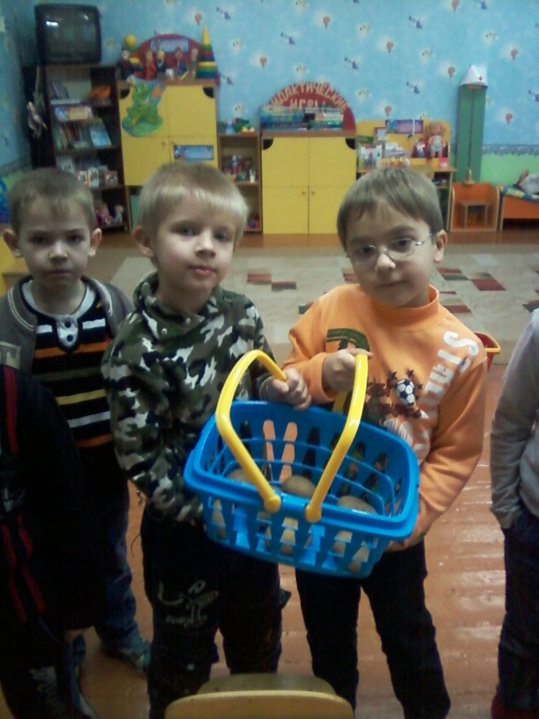
Игры с картофелем
«Посади картошку»
«Возьмём ложку – перенесём картошку»
«Сумку возьми и за картошкой в магазин сходи»

Slide 10
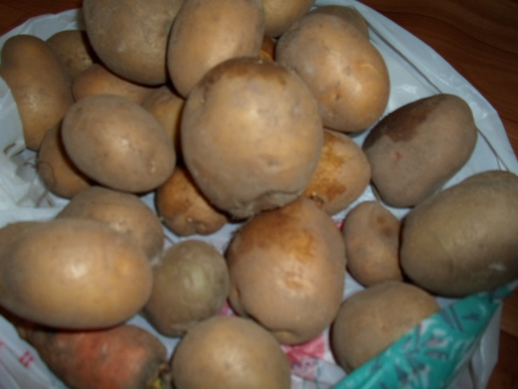
Пословицы и поговорки
Пословицы и поговорки
Картошка да каша –еда наша.
Картошку копать, не руками махать.
Ели да березы-чем не дрова, соль да картошка- чем не еда.
Без труда картошка не родится никогда.

Slide 11
Заключение
Итак, нам удалось доказать, что картошка- «второй» хлеб. И она есть в каждом доме, а это доказывает её распространенность . И наверное, со мной все согласятся, что картошка очень вкусная и, как узнали, полезная.

